Slide 1


IIND – PG2
Juan Camilo Bello
Mariana Moscoso B
Asignación de médicos domiciliarios para la empresa de atención médica ADOM en la ciudad de Bogotá
PG2
Caso de estudio – ADOM – Servicios Médicos a Domicilio

Slide 2
IIND – PG2
Juan Camilo Bello
Mariana Moscoso B
Agenda
1.
Introducción
2.
Descripción del Problema
3.
Formulación Matemática
4.
Resultados
5.
Conclusiones y Trabajos Futuros
PG2
Caso de estudio – ADOM – Servicios Médicos a Domicilio

Slide 3
IIND – PG2
Juan Camilo Bello
Mariana Moscoso B
Agenda
1.
Introducción
2.
Descripción del Problema
3.
Formulación Matemática
4.
Resultados
5.
Conclusiones y Trabajos Futuros
PG2
Caso de estudio – ADOM – Servicios Médicos a Domicilio

Slide 4
Presentación de la empresa
ADOM es una empresa de medicina domiciliaria que opera en la ciudad de Bogotá.
La empresa fue establecida en 1978 como una de las primeras IPS en atención médica domiciliaria de Colombia, 45 años de experiencia.
Cuenta con la certificación ISO 9001.
PG2
Caso de estudio – ADOM – Servicios Médicos a Domicilio

Slide 5
Situación Actual
Servicios
Sede Principal
Clientes
Jornada Laboral
Medicina general
Medicina pediátrica
Terapias
Enfermería 12 horas
Enfermería por eventos
La castellana
(Centro de operaciones con capacidad de 26 personas, auxiliares de enfermería)
Paseo Villa del Rio
(Tiempo máximo de llegada entre 1 y 3 horas)
EPS
Aseguradoras
Pólizas
Medicina Prepagada
8 horas
Lunes – Viernes
Un fin de semana completo cada 15 días
Empieza un turno cada hora desde las 8 am hasta las 11 am, el resto del día cada 2 o 3 horas
Sede Sur
PG2
Caso de estudio – ADOM – Servicios Médicos a Domicilio

Slide 6
Situación Actual
Centro de operaciones
RECURSOS
Restricciones
Aplicativo ELEFANTIC
DÍA: 7-8 operadores
NOCHE: 3 operadores
TOTAL: 21 Operadores
8hr de jornada laboral
X médicos por zona
En estricto sentido los médicos no deberían salir de su zona (pero en ocasiones se hace)
20 min de desplazamiento y 20 min de consulta
35 vehículos contratados
(GPS - Se puede consultar su ubicación manualmente)
CANALES DE COMUNICACIÓN
Google drive
Llamadas telefónicas
WhatsApp
CRM
2 puntos para recolección de equipos
±45 médicos generales
(Se puede consultar su ubicación por la app)
PLATAFORMAS AGENDAMIENTO
BLUE – asignación de pacientes a médicos
Google sheets – agenda de los médicos
Plataformas Internas de cada cliente
PG2
Caso de estudio – ADOM – Servicios Médicos a Domicilio

Slide 7
Situación Actual
Operación General 2022
PG2
Caso de estudio – ADOM – Servicios Médicos a Domicilio

Slide 8
Situación Actual
La demanda tiene un comportamiento variable dependiendo del día de la semana
PG2
Caso de estudio – ADOM – Servicios Médicos a Domicilio

Slide 9
Situación Actual
Correspondencia entre la demanda y la cantidad de médicos disponibles
PG2
Caso de estudio – ADOM – Servicios Médicos a Domicilio

Slide 10
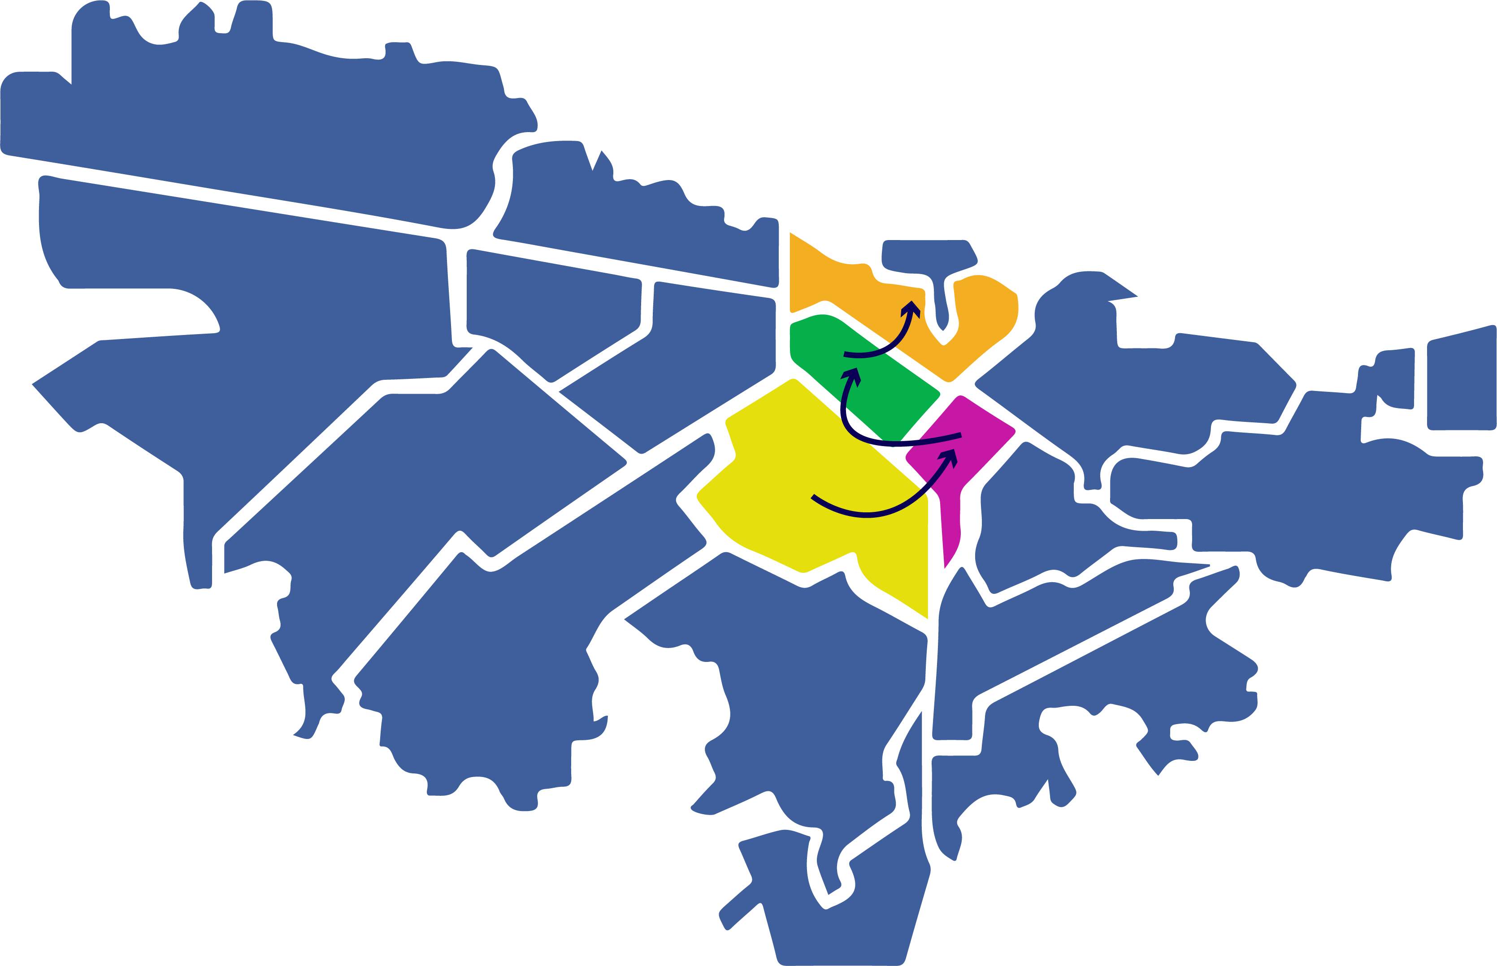
Situación Actual
Zonificación de Bogotá
El radio de cada zona no supera los 20 min de desplazamiento
4
31 ZONAS
3
2
Reasignación de zonas
1
Estadísticos descriptivos del número de zonas visitadas por médico durante una jornada por día de la semana.
PG2
Caso de estudio – ADOM – Servicios Médicos a Domicilio

Slide 11
Situación Actual
La carga de trabajo no es equitativa
Estadísticas descriptivas de las horas trabajadas por los médicos en los diferentes días de la semana.
Nivel de servicio
1,13 atenciones/hora
Estadísticas descriptivas del nivel de servicio, cantidad de solicitudes atendidas por hora, por día de la semana
PG2
Caso de estudio – ADOM – Servicios Médicos a Domicilio

Slide 12
IIND – PG2
Juan Camilo Bello
Mariana Moscoso B
Agenda
1.
Introducción
2.
Descripción del Problema
3.
Formulación Matemática
4.
Resultados
5.
Conclusiones y Trabajos Futuros
PG2
Caso de estudio – ADOM – Servicios Médicos a Domicilio

Slide 13
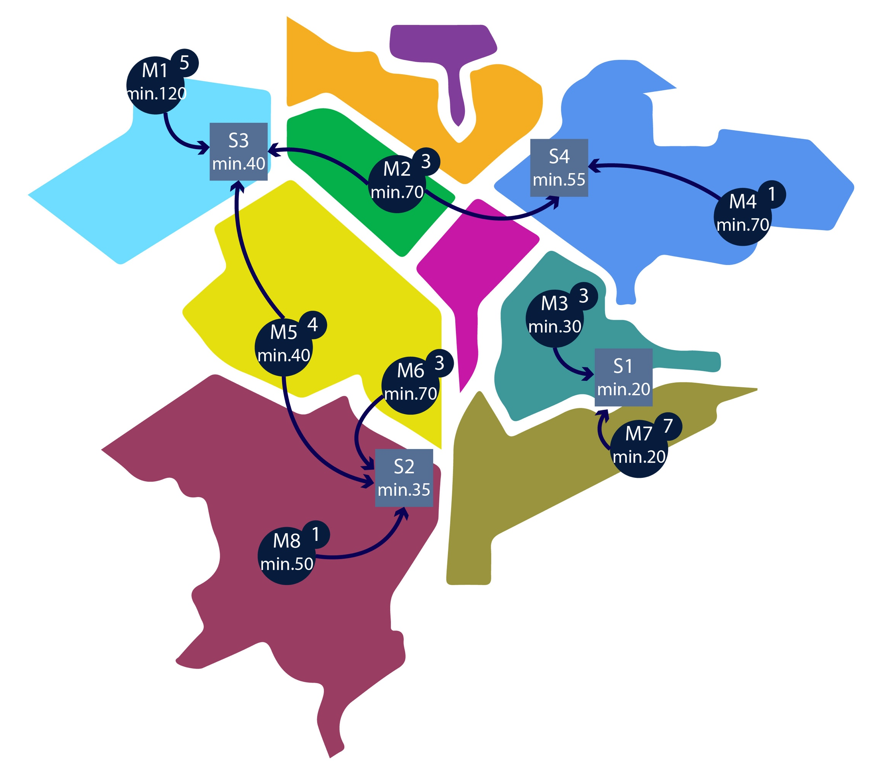
¿Cómo asignar los médicos?
Actualmente:
Programación Manual
Programación de tripulación
(Crew Scheduling Problem)
CLASIFICICACIÓN DEL PROBLEMA
VENTANAS DE TIEMPO
+ Desplazamiento
+ Tiempo de atención
PG2
Caso de estudio – ADOM – Servicios Médicos a Domicilio

Slide 14
Consideraciones
Hay una base de médicos disponibles en diferentes franjas horarias, jornadas de 8 horas.
Cada médico es asignado a una zona dentro del área de cobertura.
Cada médico tiene a disposición un conductor que lo acompaña durante de toda la jornada.
La cantidad de médicos varía a lo largo del día y dependiendo del día de la semana.
Existe un tiempo de respuesta deseable para cada solicitud, puesto que cada entidad tiene un tiempo contratado asociado.
La demanda se ve afectada por el día de la semana y la hora.
PG2
Caso de estudio – ADOM – Servicios Médicos a Domicilio

Slide 15
IIND – PG2
Juan Camilo Bello
Mariana Moscoso B
Agenda
1.
Introducción
2.
Descripción del Problema
3.
Formulación Matemática
4.
Resultados
5.
Conclusiones y Trabajos Futuros
PG2
Caso de estudio – ADOM – Servicios Médicos a Domicilio

Slide 16
2 Modelos de Solución
Modelo de Optimización
Heurística
Modelo lineal
Asignaciones por eventos
(Estrategia Miope)
Construcción iterativa
Heurística Greedy
(intenta encontrar la mejor solución en cada paso de un problema)
Punto de referencia
PG2
Caso de estudio – ADOM – Servicios Médicos a Domicilio
Notes:
Teniendo en cuenta el objetivo de este trabajo, mejorar las decisiones de agendamiento, se tomó la decisión de desarrollar dos modelos. El primero fue diseñado inicialmente como un punto de referencia para evaluar el rendimiento del segundo. Dadas las limitaciones del trabajo y considerando que en la operación real no se conocen las decisiones futuras, se optó por una estrategia miope que realiza las asignaciones por eventos. Cada modelo se rige por las mismas restricciones, pero con diferentes aproximaciones y niveles rigidez en su cumplimiento. Para la implementación final de ambos modelos se tuvo en cuenta lo siguiente:

Slide 17
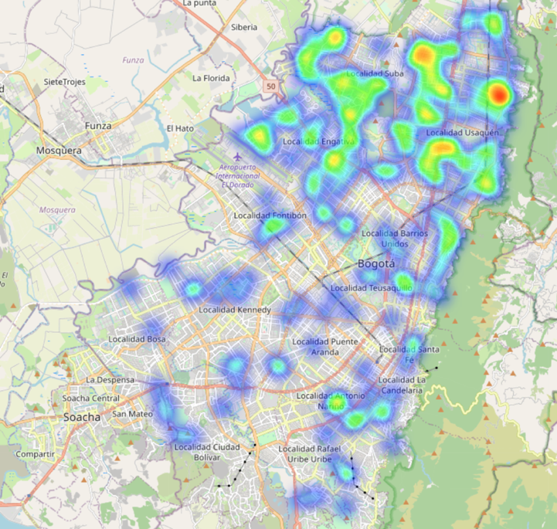
Calibración de modelos
Para calibrar los modelos se tomó como instancia inicial el
2 de junio de 2022
Demanda para la instancia de validación
2 de junio de 2022
306 pacientes
39 médicos
PG2
Caso de estudio – ADOM – Servicios Médicos a Domicilio
Notes:
Teniendo en cuenta el objetivo de este trabajo, mejorar las decisiones de agendamiento, se tomó la decisión de desarrollar dos modelos. El primero fue diseñado inicialmente como un punto de referencia para evaluar el rendimiento del segundo. Dadas las limitaciones del trabajo y considerando que en la operación real no se conocen las decisiones futuras, se optó por una estrategia miope que realiza las asignaciones por eventos. Cada modelo se rige por las mismas restricciones, pero con diferentes aproximaciones y niveles rigidez en su cumplimiento. Para la implementación final de ambos modelos se tuvo en cuenta lo siguiente:

Slide 18
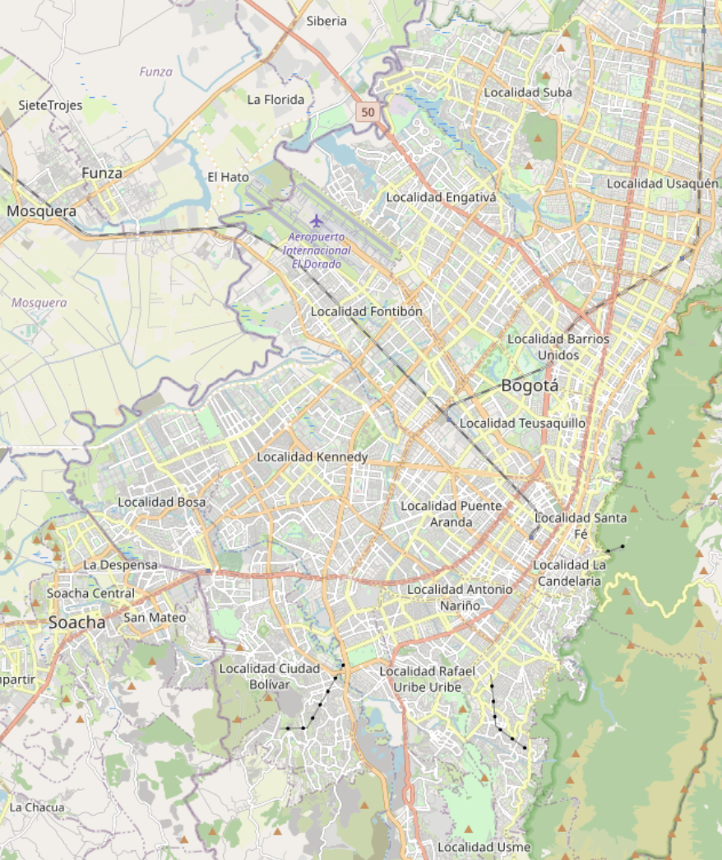

Factores importantes - Distancias
Distancias Haversianas ofrece una estimación razonable
Velocidad promedio en la ciudad de Bogotá: 24.8 km/h
Todos los médicos comienzan su jornada desde el centro de operaciones
PG2
Caso de estudio – ADOM – Servicios Médicos a Domicilio
Notes:
Para calcular los tiempos de desplazamientos se usaron las distancias haversinas que es una medida utilizada para calcular las distancias entre dos coordenas, teniendo en cuenta la curvatura de la Tierra. Como también la velocidad promedio en la ciudad de Bogotá para el año en cuestión que era de 24.8 km/h.

Slide 19
Factores importantes – Regla de prioridad
$$Peso prioridad=Cantidad solicitudes ∗α+\left(Último minuto ocupado+tiempo desplazamiento\right)∗β$$
$$2≤cantidad de solicitudes →α=0.45 y β=0. 55$$
$$2<cantidad de solicitudes ≤4 →α=0.35 y β=0. 65$$
$$cantidad de solicitudes>4 →α=0.25 y β=0. 75$$
Si dos médicos se demoran lo mismo se le da prioridad al que tenga menos solicitudes
Si dos médicos tienen las mismas solicitudes se le da prioridad al más rápido
PG2
Caso de estudio – ADOM – Servicios Médicos a Domicilio
Notes:
Con el objetivo de equilibrar la carga laboral de los médicos y acercarnos a las decisiones internas de la empresa, se diseñó una regla de prioridad que permite darle un peso a cada médico para decidir quiénes son los mejores candidatos para agendar. La ecuación tiene en cuenta la cantidad de solicitudes que ha realizado el médico hasta el momento evaluado y el tiempo estimado en que llegará a atender la solicitud, comprendido como el minuto en el que se desocupa más el tiempo de desplazamiento. A estas variables les asignamos un peso en función de la cantidad de solicitudes atendidas, buscando dar prioridad en caso de empate en solicitudes al médico que atienda más rápido, en caso de empate de tiempo de atención al médico con menores solicitudes, de igual forma cuando aumentan las solicitudes atendidas es resulta menos probable que médico sea atendido, teniendo en cuenta que se le da prioridad al médico que tenga un menor peso al aplicar la regla de prioridad.

Slide 20
2 Modelos de Solución
Modelo de Optimización
Heurística
Modelo lineal
Asignaciones por eventos
(Estrategia Miope)
Heurística Greedy
(intenta encontrar la mejor solución en cada paso de un problema)
Construcción iterativa
Punto de referencia
PG2
Caso de estudio – ADOM – Servicios Médicos a Domicilio
Notes:
Teniendo en cuenta el objetivo de este trabajo, mejorar las decisiones de agendamiento, se tomó la decisión de desarrollar dos modelos. El primero fue diseñado inicialmente como un punto de referencia para evaluar el rendimiento del segundo. Dadas las limitaciones del trabajo y considerando que en la operación real no se conocen las decisiones futuras, se optó por una estrategia miope que realiza las asignaciones por eventos. Cada modelo se rige por las mismas restricciones, pero con diferentes aproximaciones y niveles rigidez en su cumplimiento. Para la implementación final de ambos modelos se tuvo en cuenta lo siguiente:

Slide 21
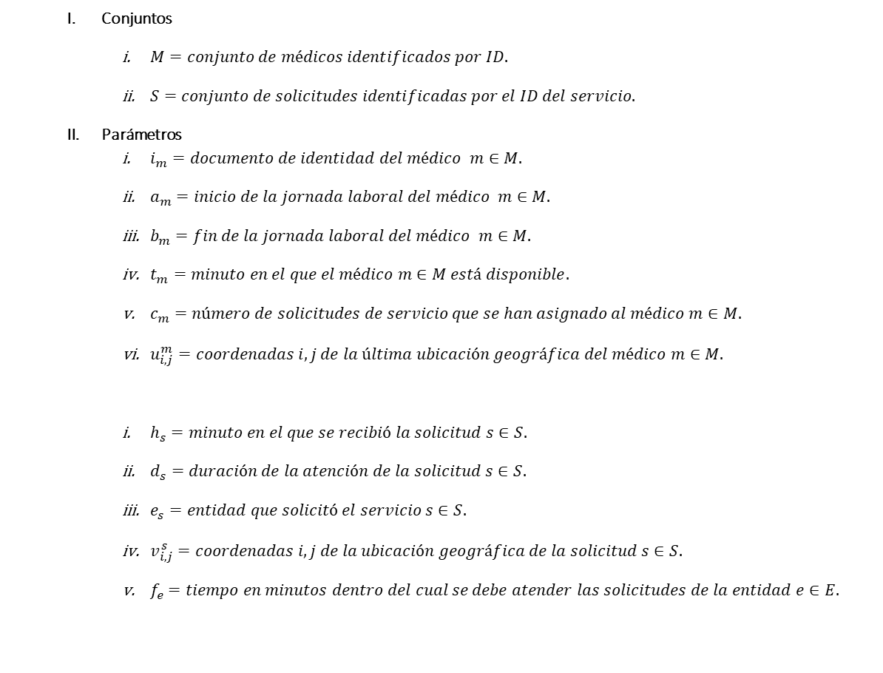
Modelo lineal
Conjuntos
$M=conjunto de médicos identificados por ID.$
$S=conjunto de solicitudes identificadas por el ID del servicio.$
Parámetros
$i_{m}=documento de identidad del médico m∈M.$
$a_{m}=inicio de la jornada laboral del médico m∈M.$
$b_{m}=fin de la jornada laboral del médico m∈M.$
$t_{m}=minuto en el que el médico m∈M está disponible.$
$c_{m}=número de solicitudes de servicio que se han asignado al médico m∈M.$
$u_{i,j}^{m}=coordenadas i,j de la última ubicación geográfica del médico m∈M.$
$h_{s}=minuto en el que se recibió la solicitud s∈S.$
$d_{s}=duración de la atención de la solicitud s∈S.$
$e_{s}=entidad que solicitó el servicio s∈S.$
$v_{i,j}^{s}=coordenadas i,j de la ubicación geográfica de la solicitud s∈S.$
$f_{e}=tiempo en minutos dentro del cual se debe atender las solicitudes de la entidad e∈E.$
Se itera sobre las solicitudes
en orden de:
ASIGNACIÓN
min. de recepción
PG2
Caso de estudio – ADOM – Servicios Médicos a Domicilio

Slide 22
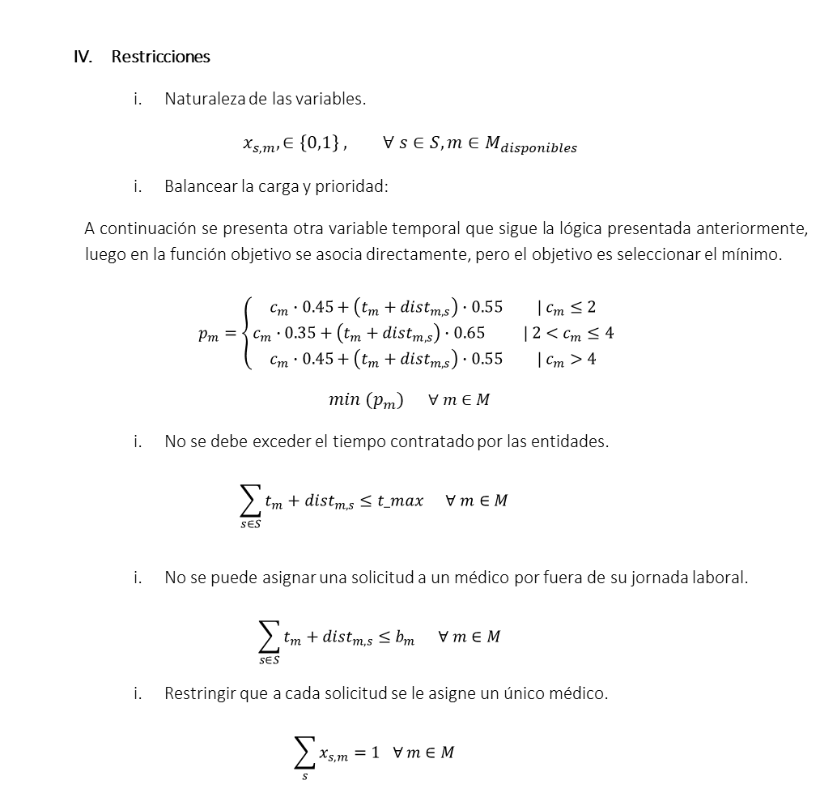
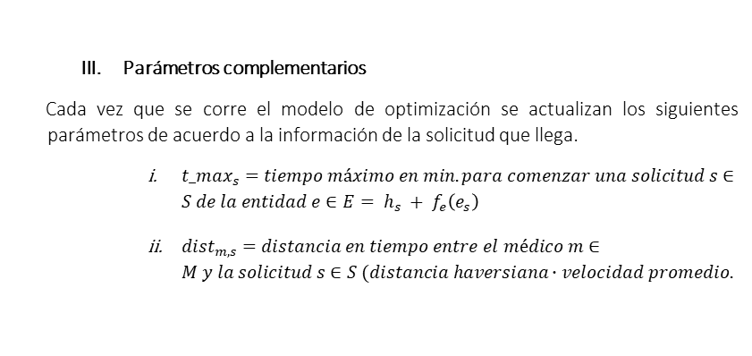
Restricciones
Naturaleza de las variables.
$$x_{s,m}, ∈\left\{0,1\right\} , ∀ s∈S, m∈M_{disponibles}$$
Balancear la carga y prioridad:
A continuación se presenta otra variable temporal que sigue la lógica presentada anteriormente, luego en la función objetivo se asocia directamente, pero el objetivo es seleccionar el mínimo.
$$p_{m}=\left\{\begin{aligned}c_{m}∙0.45+\left(t_{m}+dist_{m,s}\right)∙0.55 | c_{m}≤2 \\ c_{m}∙0.35+\left(t_{m}+dist_{m,s}\right)∙0.65 | {2<c}_{m}≤4 \\ c_{m}∙0.45+\left(t_{m}+dist_{m,s}\right)∙0.55 | c_{m}>4\end{aligned} \right.$$
$$min {(p}_{m}) ∀ m∈M$$
No se debe exceder el tiempo contratado por las entidades.
$$\sum_{s∈S}{t_{m}+dist_{m,s}≤t_max} ∀ m∈M$$
No se puede asignar una solicitud a un médico por fuera de su jornada laboral.
$$\sum_{s∈S}{t_{m}+dist_{m,s}≤b_{m}} ∀ m∈M$$
Restringir que a cada solicitud se le asigne un único médico.
$$\sum_{s}{x_{s,m}}=1 ∀ m∈M$$
Modelo lineal
INICIA LA ITERACIÓN
Llegada de la solicitud S
Parámetros complementarios
Cada vez que se corre el modelo de optimización se actualizan los siguientes parámetros de acuerdo a la información de la solicitud que llega.
${t_max}_{s}=tiempo máximo en min. para comenzar una solicitud s∈S de la entidad e∈E= h_{s} + f_{e}\left(e_{s}\right)$
$dist_{m,s}=distancia en tiempo entre el médico m∈M y la solicitud s∈S (distancia haversiana∙velocidad promedio.$
Se deben cumplir estrictamente los tiempos
PG2
Caso de estudio – ADOM – Servicios Médicos a Domicilio

Slide 23
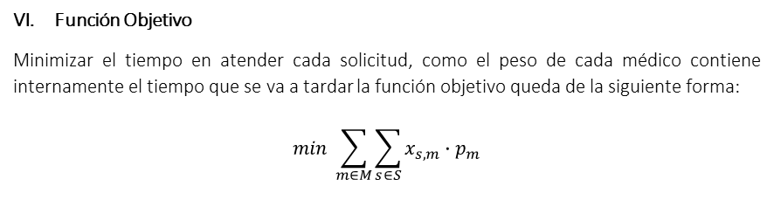
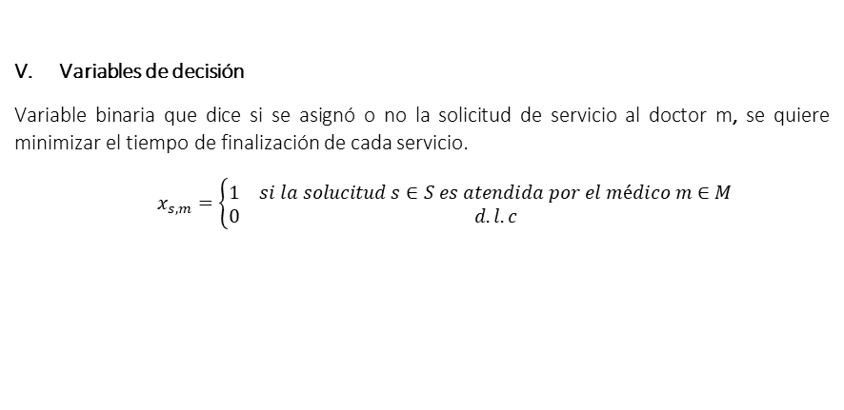
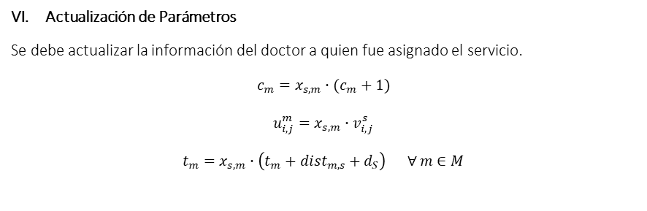
Modelo lineal
Variables de decisión
Variable binaria que dice si se asignó o no la solicitud de servicio al doctor m, se quiere minimizar el tiempo de finalización de cada servicio.
$x_{s,m}=\left\{\begin{aligned}\begin{matrix}1 & si la solucitud s∈S es atendida por el médico m∈M \\ 0 & d.l.c\end{matrix}\end{aligned}\right.$
OBJETIVO: Lo que se busca es atender todas las solicitudes en el menor tiempo posible, garantizando que el trabajo esté balanceado
Función Objetivo
Minimizar el tiempo en atender cada solicitud, como el peso de cada médico contiene internamente el tiempo que se va a tardar la función objetivo queda de la siguiente forma:
$$min \sum_{m∈M}{\sum_{s∈S}{x_{s,m}∙p_{m}}}$$
MÍN Tiempo
Actualización de Parámetros
Se debe actualizar la información del doctor a quien fue asignado el servicio.
$$c_{m}=x_{s,m}∙(c_{m}+1)$$
$$u_{i,j}^{m}=x_{s,m}∙v_{i,j}^{s}$$
$$t_{m}=x_{s,m}∙\left(t_{m}+dist_{m,s}+d_{S}\right) ∀ m∈M$$
FIN DE LA ITERACIÓN
Solicitud S programada al medico m
PG2
Caso de estudio – ADOM – Servicios Médicos a Domicilio

Slide 24
2 Modelos de Solución
Modelo de Optimización
Heurística
Modelo lineal
Asignaciones por eventos
(Estrategia Miope)
Heurística Greedy
(intenta encontrar la mejor solución en cada paso de un problema)
Construcción iterativa
Punto de referencia
PG2
Caso de estudio – ADOM – Servicios Médicos a Domicilio
Notes:
Teniendo en cuenta el objetivo de este trabajo, mejorar las decisiones de agendamiento, se tomó la decisión de desarrollar dos modelos. El primero fue diseñado inicialmente como un punto de referencia para evaluar el rendimiento del segundo. Dadas las limitaciones del trabajo y considerando que en la operación real no se conocen las decisiones futuras, se optó por una estrategia miope que realiza las asignaciones por eventos. Cada modelo se rige por las mismas restricciones, pero con diferentes aproximaciones y niveles rigidez en su cumplimiento. Para la implementación final de ambos modelos se tuvo en cuenta lo siguiente:

Slide 25
Evolución del Modelo Heurístico
Modelo Heurístico 1 - FIFO
Lo aprendido con los modelos preliminares fue el insumo para la construcción del modelo final
Modelo Heurístico 2 – Asignación por zona
Modelo Heurístico 3 – Tiempos contratados
Modelo Heurístico final
PG2
Caso de estudio – ADOM – Servicios Médicos a Domicilio
Notes:
Teniendo en cuenta el objetivo de este trabajo, mejorar las decisiones de agendamiento, se tomó la decisión de desarrollar dos modelos. El primero fue diseñado inicialmente como un punto de referencia para evaluar el rendimiento del segundo. Dadas las limitaciones del trabajo y considerando que en la operación real no se conocen las decisiones futuras, se optó por una estrategia miope que realiza las asignaciones por eventos. Cada modelo se rige por las mismas restricciones, pero con diferentes aproximaciones y niveles rigidez en su cumplimiento. Para la implementación final de ambos modelos se tuvo en cuenta lo siguiente:

Slide 26
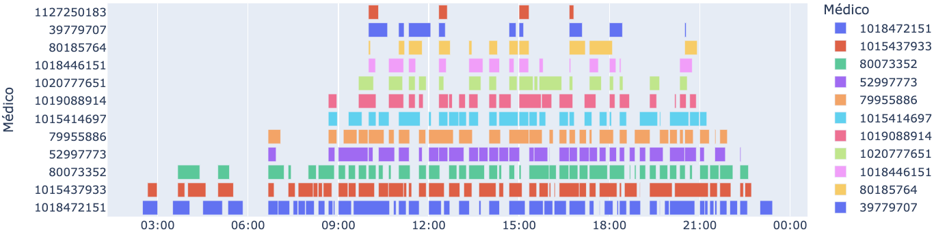
Modelo Heurístico 1 - FIFO
Los médicos trabajan todo el día
Actualiza estado de los médicos
Revisa disponibilidad
Asigna primer médico
En caso de no asignar por disponibilidad asigna el más rápido
Asignación básica
La distribución del trabajo no es equitativa.
Promedio solicitudes: 13.8
Desviación estándar: 25.5
PG2
Caso de estudio – ADOM – Servicios Médicos a Domicilio
Notes:
Para la construcción de la heurística, se destaca que este fue un proceso iterativo, en el cual terminamos realizando tres modelos antes de llegar a la heurística final. Explicaremos brevemente en que consiste cada uno para centrarnos en la solución final, tendremos unas slides adicionales si quieren que precisemos en su construcción.
El primer modelo diseñado implementa una asignación básica de los médicos donde se busca en una lista de médicos que médico esta disponible, si lo hay, se selecciona al primer médico en la lista, si no lo hay, se busca cual médico se desocupará primero y se asigna.
A la derecha se observa la demanda para el 2 de junio del 2022 que fue la instancia que usamos como validación de los modelos iterados donde llegaron 306 solicitudes, y se tenían 39 médicos, los indicadores de este primer modelo mostraron que el promedio de solicitudes por médicos fue 13.8, sin embargo, su desviación estándar fue de 25.5, siendo este un evento muy recurrente e importante para nuestro análisis posterior ya que esto nos indica que tenemos médicos que trabajan mucho más que otros.

Slide 27
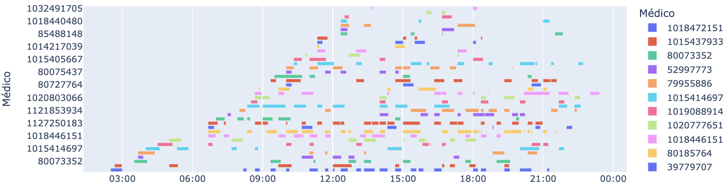
Modelo Heurístico 2 – Asignación por zona
Los médicos trabajan todo el día
Actualiza estado de los médicos
Revisa zona de operación y disponibilidad
Asigna primer médico
Si no hay disponibles pero si en zona se escoge el más rápido
Si no hay en zona se busca médico disponible en otra
Si no esta disponible se asigna el más rápido de otra zona
Zonificación
Asignación básica
Promedio solicitudes: 7.8
Desviación estándar: 5.6
PG2
Caso de estudio – ADOM – Servicios Médicos a Domicilio
Notes:
En el segundo modelo, se introduce el concepto de zonas, tanto para los pacientes como para los médicos donde se revisa primero si el médico esta en la zona antes de ser asignado, dando prioridad al que este disponible, sino se espera a que un médico en la zona se desocupe, si no hay médicos en la zona se escoge a un médico de otra zona que este disponible y si no hay se espera al más rápido.
En esta iteración se logra tener una distribución del trabajo un poco más balanceada en comparación con la anterior, se preguntaran porque el promedio de solicitudes atendidas por médico cambio, esto es porque en el anterior modelo las 306 solicitudes se atendían por solo 12 de los médicos y ahora se atienden por todos.

Slide 28
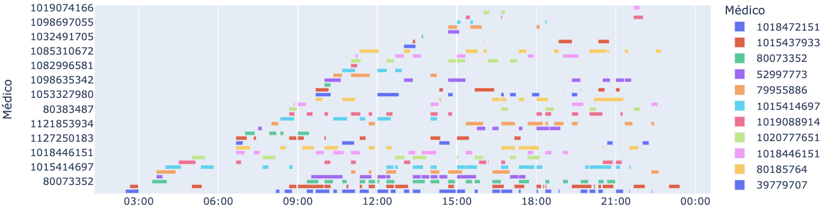
Modelo Heurístico 3 – Tiempos contratados
Los médicos trabajan todo el día
Actualiza estado de los médicos
Revisa zona de operación, tiempo contratado y disponibilidad
Asigna primer médico
Si no hay disponibles pero si en otra zona se escoge el primero que cumpla
Si no se cumple con tiempo de llegada se agrega el primero que tenga un tiempo de llegada más rápido
Zonificación
Tiempos contratados
Asignación básica
Promedio solicitudes: 7.8
Desviación estándar: 6.3
PG2
Caso de estudio – ADOM – Servicios Médicos a Domicilio
Notes:
En este tercer modelo, se tiene en cuenta los tiempos contratados por cada cliente, es decir, se establece un tiempo límite para la atención de cada tipo de cliente. Si el médico evaluado no cumple con estas condiciones, no es asignado al paciente. Además, se agregan tiempos de desplazamiento para cada médico. Cuando el médico se encuentra dentro de su zona asignada, el tiempo de desplazamiento es de 20 minutos; cuando se encuentra fuera de su zona, el tiempo se duplica. Igualmente, se tiene en cuenta la reasignación de la zona de los médicos cuando atendían a pacientes en otras zonas.
Denotamos como en este modelo se tuvo una asignación menos equitativa de los médicos reflejado en el diagrama de gantt (siguiente)

Slide 29
Aprendizajes para el modelo Final
 | Modelo 1 | Modelo 2 | Modelo 3
Cantidad de solicitudes | 13.8 | 7.8 | 7.8
Desviación estándar | 25.5 | 5.6 | 6.3
Primer médico
Regla de prioridad
Zonificación ineficiente
Distancia más corta
PG2
Caso de estudio – ADOM – Servicios Médicos a Domicilio
Notes:
De todo esto, identificamos la importancia de implementar la regla de decisión que diseñamos anteriormente con el fin de tener un criterio valido para asignar a los médicos en caso que tenga más de uno en mi lista.
Como también, una observación de los datos y el flujo de servicios de los médicos nos indico una frecuencia alta en los saltos entre zonas, llevándonos a eliminar por completo la zonificación de las solicitudes y médicos.
Por lo que se tendrá en cuenta la distancia más corta medida como explicamos al inicio de la sección

Slide 30
Modelo Heurístico final
ALGORITMO GREEDY
Base de médicos Completa
Paso 1
Paso 3
Médicos que al minuto de llegada de la solicitud están dentro de su jornada laboral
Paso 2
Paso 2
Prioridad
Estado de los Médicos = DISPONIBLE (Libre al minuto de llegada de la solicitud)
Estado de los Médicos = NO DISPONIBLE (No está libre al minuto de llegada de la solicitud)
a. Cantidad de solicitudes asignadas
b. Tiempo de desplazamiento
T3
T4
T1
T2
Médicos que cumplen con los tiempos contratados
Médicos que NO cumplen con los tiempos contratados
Médicos que cumplen con los tiempos contratados
Médicos que NO cumplen con los tiempos contratados
Prioridad
Menor Tiempo
Prioridad
Menor Tiempo
Menor Tiempo
b. Tiempo de desplazamiento
PG2
Caso de estudio – ADOM – Servicios Médicos a Domicilio
Notes:
De esta forma nuestra heurística inspirada inicialmente por el modelamiento conceptual de branch and bound, en donde se tiene un espacio de soluciones S y se van creando subespacios S_i, buscando resolver cada subespacio para encontrar las solución óptima, sin embargo, en contraste con esta metodología no se llegan a evaluar todos los sub espacios antes de realizar una asignación, por lo que de acuerdo con la literatura nuestra heurística implementa un algoritmo greedy los cuales son caracterizados por tomar decisiones optimas en cada paso, sin preocuparse por el impacto a largo plazo, es decir, cada vez que filtro mi lista de médicos encuentro la mejor solución de acuerdo con el subespacio caracterizado por el tipo de asignación sin antes evaluar las demás opciones, por lo que puede existir una mejor asignación dadas otras restricciones que no se tienen en cuenta.
Ahora bien, entrando en detalle de nuestra heurística diseñada podemos analizar 4 tipos de asignación los cuales rigen la estructura de esta.
La asignación tipo 1 sucede cuando el médico esta en su jornada laboral, cumple con el tiempo de servicio, pero no esta disponible por lo que es asignado usando la regla de prioridad.
La asignación tipo 2 sucede cuando el médico esta en su jornada laboral pero no cumple ni con el tiempo de servicio como con disponibilidad, por lo que debo asignar el médico que atienda la solicitud más rápido.
En la asignación tipo 3 es cuando el médico cumple todas las condiciones por lo que se asigna por regla de prioridad
Y la asignación tipo 4 sucede cuando no se cumple con el tiempo de servicio teniendo médicos disponibles por lo que debo encontrar el que atienda más rápido.

Slide 31
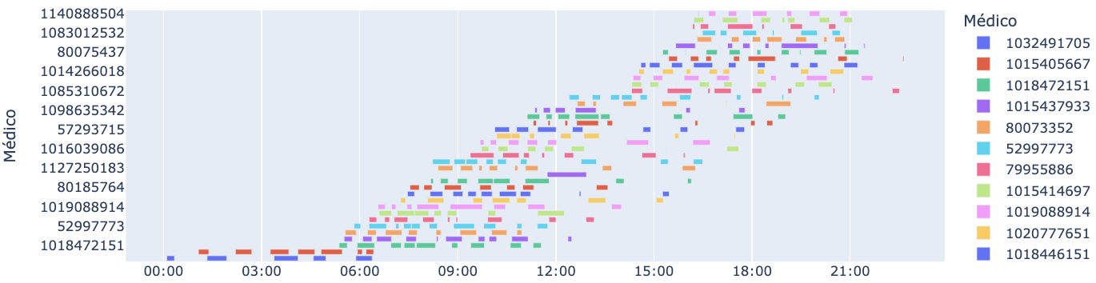
Modelo Heurístico final
 | Modelo 1 | Modelo 2 | Modelo 3 | Modelo Final
Cantidad de solicitudes | 13.8 | 7.8 | 7.8 | 7.8
Desviación estándar | 25.5 | 5.6 | 6.3 | 1.6
PG2
Caso de estudio – ADOM – Servicios Médicos a Domicilio
Notes:
Ahora bien, comparando nuestro modelo con los indicadores anteriores se resalta una gran mejora en la desviación estándar, logrando uno de nuestros grandes propósitos iniciales, de balancear la carga laboral de los médicos y esto también lo vemos representado en el Gantt, si se acuerdan en anteriores diapositivas teníamos asignaciones mucho más dispersas y con un peso más grande en la parte inferior que en la parte superior, ahora observamos como el Gantt toma una estructura diagonal simbólica de las jornadas de los trabajadores y con una carga notablemente mejor distribuida.

Slide 32
IIND – PG2
Juan Camilo Bello
Mariana Moscoso B
Agenda
1.
Introducción
2.
Descripción del Problema
3.
Formulación Matemática
4.
Resultados
5.
Conclusiones y Trabajos Futuros
PG2
Caso de estudio – ADOM – Servicios Médicos a Domicilio

Slide 33
Tratamiento de datos
Tener las mismas condiciones, información, comparar los modelos
Base de datos con 124,282 solicitudes
API Bing
Se decidió modelar una semana completa debido al comportamiento variable de la demanda entre días.
Semana del 30 mayo a 5 de junio
Solicitudes que fueron solicitadas y atendidas el mismo día
Tiempos de atención atípicos
Construcción de Jornadas laborales diarias
PG2
Caso de estudio – ADOM – Servicios Médicos a Domicilio
Notes:
Inicialmente se contaba con la base de dato de la operación de la empresa para el 2022, a la cual realizamos varias transformaciones como la temporalidad, dejamos todo en minutos, se creo un código para geocodificar las direcciones en longitudes y latitudes usando la API de Bing que mencionamos porque será importante en las recomendaciones, pero para evaluar los modelos con la situación actual y entre si decidimos trabajar sobre la semana del 30 de mayo al 5 de junio, con aquellas solicitudes que efectivamente fueron pedidas y atendidas el mismo día, al igual que editamos los valores atípicos de los tiempos de atención puesto que sucedía que algunos eran muy demorados o se acababan apenas empezaban, cambiándolos por el promedio de atención de 20 minutos y por último creamos jornadas laborales específicas para cada día.

Slide 34
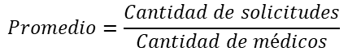
Construcción de Jornadas Laborales diarias
$$Promedio=\frac{Cantidad de solicitudes}{Cantidad de médicos}$$
Por la alta rotación de médicos durante el 2022 no hay claridad sobre los horarios de cada médico
Minimizar la diferencia del promedio de solicitudes atendidas por franja iterando sobre la cantidad de médicos
Cambia para cada día
PG2
Caso de estudio – ADOM – Servicios Médicos a Domicilio
Notes:
El primer factor importante fue el diseño de las jornadas laborales, debido a que no se conoce la distribución de médicos para la instancia evaluada pero si la actual para poder replicarlo en nuestros modelos se busco minimizar la diferencia del promedio de solicitudes atendidas por franja iterando sobre la cantidad de médicos, teniendo en cuenta que cada hora se comienza una nueva solicitud, adaptando las franjas a los diferentes días de la semana.
Se realiza esta precisión porque al evaluar los modelos la construcción de las franjas horarias son un factor que afecta el desempeño de forma significativa, al tener una asignación ineficiente de médicos a sus jornadas es posible no atender completamente la demanda o sobrestimarla.

Slide 35
Indicadores - Actual
La heurística llega a tener un 43% más tiempo en transporte que la situación actual.
Situación actual minimiza las distancias desplazadas con la zonificación, pero a un costo.
La situación actual toma un valor de espera promedio de tres horas.
En los modelos este valor se minimiza.
PG2
Caso de estudio – ADOM – Servicios Médicos a Domicilio
Notes:
En primer lugar se evidencia en la Gráfica de tiempo de desplazamiento como la heurística tiene notablemente un mayor tiempo de desplazamiento promedio para sus médicos llegando a tener hasta un 43% más tiempo en transporte que la situación actual. Atribuimos este comportamiento a que por la zonificación de la empresa los trayectos que deben realizar los médicos son más cortos. Esto nos indica como la asignación actual está logrando minimizar las distancias desplazadas, sin embargo, nos daremos cuenta que esto tiene una penalización en diferentes indicadores como el tiempo de espera, que busca reflejar el tiempo que los pacientes de cada médico esperan desde que realizan la solicitud hasta que llega el médico a atenderlos, tomando en la situación actual un valor de 3 horas y en nuestros modelos este tiempo se minimiza particularmente en la heurística.

Slide 36
Indicadores - Actual
La situación actual presenta una desviación estándar promedio de tres en sus asignaciones.
Los modelos tienen una desviación estándar promedio de 1.4.
El modelo lineal destaca en maximizar el tiempo trabajado.
De forma inversamente proporcional minimiza el tiempo ocioso.
PG2
Caso de estudio – ADOM – Servicios Médicos a Domicilio
Notes:
Otros indicadores característicos de la solución, es la desviación estándar de las solicitudes, donde en comparación los modelos asignan de manera más equitativa el trabajo y entre ellos este valor es similar con una desviación promedio de 1.4, comparado con una desviación estándar promedio de 3.
Hasta ahora hemos visto como el modelo lineal se ha comportado a la par con el modelo heurístico, sin embargo, el indicador en el cual desempeña mejor el optimizador es el tiempo trabajo, este logra maximizar las horas trabajadas y minimizar el tiempo ocioso de forma inversamente proporcional.

Slide 37
Hallazgos
Optimizador maximiza tiempo trabajado y minimiza tiempo ocioso
Los dos modelos suprimen la cantidad de solicitudes atendidas por fuera de las ventanas de tiempo
Actualmente se recorre menos distancias
La heurística minimiza los tiempos de espera de los pacientes
¿Qué pasa en condiciones extremas?
PG2
Caso de estudio – ADOM – Servicios Médicos a Domicilio
Notes:
En forma de resumen, para la primera simulación realizada aunque la situación actual destaca en minimizar el tiempo de desplazamiento debido al uso de la zonificación, los otros modelos empatan o sobre salen en los demás indicadores.
Con respecto a la distribución del tiempo de los médicos en su jornada laboral, el optimizador logra minimizar el tiempo de ocio de los médicos y maximizar el tiempo de trabajo, mientras que la heurística tiene un desempeño similar al de la situación actual.
Ahora bien, el buen desempeño de estos indicadores para el optimizador penaliza la experiencia del usuario, teniendo tiempos de espera superiores a los de la heurística pero menores que la situación actual.
Los dos modelos logran atender las solicitudes en el tiempo pactado con las entidades de salud y poseen tiempos de servicio similares a la situación actual. Se destaca que los médicos asignados con el optimizador, trabajan una mayor cantidad de tiempo extra sobrepasando sus jornadas como máximo una hora. Por último, con respecto a la cantidad de solicitudes atendidas por hora la situación actual predomina sobre los modelos diseñados, logrando atender 1.7 pacientes por hora, mientras la heurística y el optimizador atienden 1.1 y 1.05 respectivamente, aunque se resalta que los modelos diseñados realizan una asignación más equitativa del trabajo, al medir una desviación estándar similar de 1.4 de la cantidad de solicitudes atendidas por médico, mientras que la situación actual tiene una desviación estándar de tres, significando que hay médicos que trabajan mucho más que otros.

Slide 38
Indicadores Condiciones extremas
Pruebas adicionales:
Versión 2: Eliminar un médico de cada jornada
Versión 3: Eliminar dos médicos de cada jornada
Incremento en el tiempo de desplazamiento
Cantidad promedio de solicitudes comportamiento exponencial
PG2
Caso de estudio – ADOM – Servicios Médicos a Domicilio
Notes:
Se busco evaluar el rendimiento de los modelos con condiciones adicionales, correspondientes a la variación de los médicos en cada jornada, creando la versión 2 de la simulación que hace alusión a quitar un médico de cada jornada, dejando aquellas jornadas que solo tienen un médico completa. Y la versión tres que se realizó lo mismo pero con 3 médicos, resultando con una distribución de médicos como se observa en la tabla de cantidad de médicos.
Se destaca como el tiempo de desplazamiento incremento para los modelos en estas condiciones, de forma inversa a la reducción de los médicos en las jornadas, puesto que ahora ellos deben desplazarse aun más, un efecto similar se ve en la cantidad promedio de solicitudes que crecen de forma exponencial a medida que se tienen menos médicos. Caracterizamos la situación del modelo lineal en la versión tres donde se tienen menos solicitudes que en el heurístico, debido a que no se logran atender todas por lo que no se cumplen con los tiempos contratados por las entidades de salud.

Slide 39
Indicadores Condiciones extremas
Incrementa la cantidad de solicitudes demoradas para la heurística a 18 solicitudes y 52 para V2 y V3, en la situación actual son 79.
Es más difícil cumplir con una asignación equitativa.
Tiempos extra de 37 min promedio para la heurística en V2.
Tiempos trabajados incrementan a medida que se tienen menos médicos para la heurística superando al optimizador.
No hay tiempo ocioso.
Tiempos de espera menores a la situación actual.
PG2
Caso de estudio – ADOM – Servicios Médicos a Domicilio
Notes:
Otros comportamientos relevantes en los indicadores son los tiempos trabajados, y como estos incrementan a medida que se tienen menos solicitudes esto es más notable en la heurística puesto supera los indicadores del optimizador y debido a esta incremento los tiempos ociosos no existen. Como también, como se ve en la gráfica de tiempo de espera al estresar el modelo de igual forma se tienen tiempos inferiores a los de la situación actual.
Por otro lado, se incrementa la cantidad de solicitudes demoradas para la heurística a 18 solicitudes y 52 correspondientes a la versión 2 y 3, esto se compara con la situación actual que tiene un valor de 79.
Un análisis permitente frente a la asignación de solicitudes, notamos como a medida que se tienen menos médicos resulta más difícil para los dos modelos asignar de forma equitativa las solicitudes.
Por ultimo, los tiempos extra, es decir cuanto mis médicos trabajan demás incrementa significativamente en la heurística, sin embargo, se destaca como se tiene un tiempo de 32 minutos promedio en la versión 2 siendo menos que la solución inicial, mientras que el optimizador disminuye debido a que se atienden menso solicitudes.

Slide 40
IIND – PG2
Juan Camilo Bello
Mariana Moscoso B
Agenda
1.
Introducción
2.
Descripción del Problema
3.
Formulación Matemática
4.
Resultados
5.
Conclusiones y Trabajos Futuros
PG2
Caso de estudio – ADOM – Servicios Médicos a Domicilio

Slide 41
Conclusiones
Los modelos desarrollados destacan por un buen desempeño con respecto a la situación actual. Mejorando el balance de la carga laboral de los médicos pasando de tener una desviación estándar de 3.05 a 1.4 y reduciendo los tiempos de espera de tres horas a un máximo de una hora.
En la instancia evaluada en la operación real se atienden 1.7 pacientes por hora, mientras que la heurística y el modelo lineal solo logran atender 1.11 y 1.05. Cabe resaltar que el promedio general del 2022 para los pacientes atendidos por hora fue de 1.13 estando poco alejada del promedio obtenido por la heurística.
La cantidad de solicitudes atendidas fuera del tiempo contratado actuales son en promedio 79, mientras que los modelos logran minimizar este valor acercándolos a 1 y 0 para la heurística y el modelo lineal.
PG2
Caso de estudio – ADOM – Servicios Médicos a Domicilio
Sugerencia, repensar zonificación

Slide 42
Conclusiones
Asegurar una asignación adecuada de médicos por turno, garantizando ocho horas de trabajo, puede generar confianza y tranquilidad en los pacientes, lo que se convierte en una ventaja competitiva.
La implementación de modelos de asignación de médicos puede reducir el error humano y permitir que las operadoras se centren en el diagnóstico y en aplicar un sistema de triaje según la urgencia.
La contratación de servicios de geolocalización mediante una API puede mejorar la precisión en la ubicación de médicos y pacientes, así como los tiempos de desplazamiento.
La ventaja de las soluciones propuestas es su capacidad de ajustarse en tiempo real, permitiendo agregar o quitar restricciones según los requerimientos y la dinámica de la demanda.
¿Qué modelo seleccionar?
PG2
Caso de estudio – ADOM – Servicios Médicos a Domicilio

Slide 43
Trabajos futuros
Considerar la incertidumbre asociada al tiempo y espacio
Modelos de optimización de ruta más corta.
Problema de RUTEO
Modelos predictivos para tomar decisiones con base en un futuro probable.
Permitir el reagendameinto de acuerdo con el triaje realizado por las operadoras.
PG2
Caso de estudio – ADOM – Servicios Médicos a Domicilio

Slide 44
IIND – PG2
Juan Camilo Bello
Mariana Moscoso B
Preguntas
PG2
Caso de estudio – ADOM – Servicios Médicos a Domicilio

Slide 45
IIND – PG2
Juan Camilo Bello
Mariana Moscoso B
Asignación de médicos domiciliarios para la empresa de atención médica ADOM en la ciudad de Bogotá
¡Muchas gracias por su atención!
PG2
Caso de estudio – ADOM – Servicios Médicos a Domicilio

Slide 46
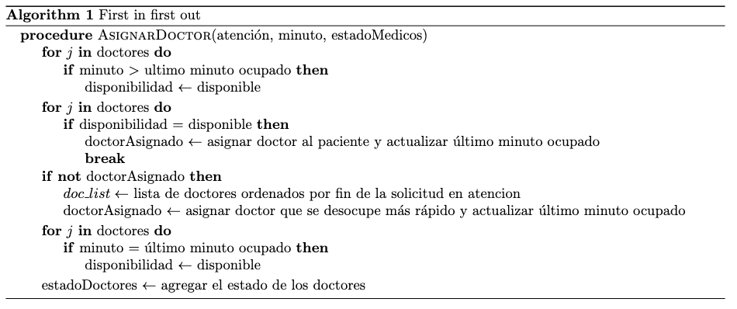
ANEXOS 1
PG2
Caso de estudio – ADOM – Servicios Médicos a Domicilio

Slide 47
ANEXOS 1.1
Médicos disponibles
Asignar primer médico
Lista de médicos
Organizar médicos por tiempo en que se desocupan
Asignar primer médico
Médicos no disponibles
PG2
Caso de estudio – ADOM – Servicios Médicos a Domicilio
Notes:
Para la construcción de la heurística, se destaca que este fue un proceso iterativo, en el cual terminamos realizando tres modelos antes de llegar a la heurística final. El primer modelo diseñado implementa una asignación básica de los médicos donde se busca en una lista de médicos que médico esta disponible, si lo hay, se selecciona al primer médico en la lista, sino lo hay, se busca cual médico se desocupará primero y se asigna.

Slide 48
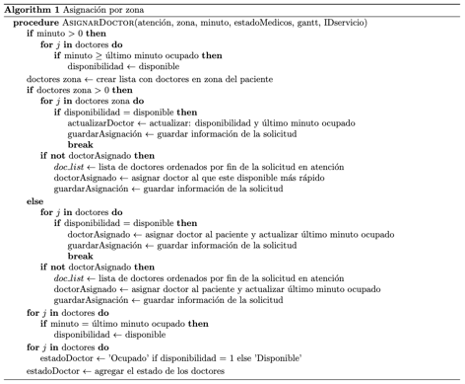
ANEXOS 2
PG2
Caso de estudio – ADOM – Servicios Médicos a Domicilio

Slide 49
ANEXOS 2.2
Están disponibles
Asignar primer médico
Hay médicos en la zona
No están disponibles
Organizar médicos por tiempo en que se desocupan
Asignar primer médico
Lista de médicos
Están disponibles
Asignar primer médico
Buscar en los médicos de otra zona si están disponibles
No hay médicos en la zona
Organizar médicos por tiempo en que se desocupan
No están disponibles
Asignar primer médico
PG2
Caso de estudio – ADOM – Servicios Médicos a Domicilio
Notes:
En este segundo modelo, se introduce el concepto de zonas tanto para los pacientes como para los médicos. La asignación de médicos se realiza de forma arbitraria según las zonas. Es importante tener en cuenta que esta elección arbitraria podría tener un impacto significativo en los resultados. Si no hay médicos disponibles en una zona específica, se asigna cualquier médico disponible en cualquier zona (siguiendo el orden de la lista). Cuando un médico está disponible en la zona del paciente, se le asigna prioridad, siempre y cuando no este ocupado. En caso de que este ocupado, se espera hasta que este este disponible.

Slide 50
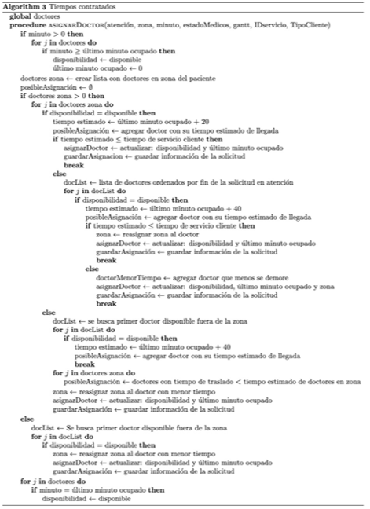
ANEXOS 3
PG2
Caso de estudio – ADOM – Servicios Médicos a Domicilio

Slide 51
ANEXOS 3.3
Asignar primer médico desocupado fuera de la zona
No hay médicos que cumplan con el tiempo de servicio del cliente fuera de la zona
Asignar médico que menos se demore
SI
Asignar primer médico
NO
Lista de médicos
Hay médicos en la zona
SI
SI
Cumple con el tiempo de servicio del cliente
SI
Asignar primer médico
Están disponibles
NO
Hay médicos desocupados que atiendan más rápido que médicos en zona
Asignar primer médico en fuera de la zona
SI
NO
Asignar primer médico en zona
PG2
Caso de estudio – ADOM – Servicios Médicos a Domicilio
Notes:
En este tercer modelo, se tiene en cuenta los tiempos contratados por cada cliente, es decir, se establece un tiempo límite para la atención de cada tipo de cliente. Si el médico evaluado no cumple con estas condiciones, no es asignado al paciente. Además, se agregan tiempos de desplazamiento para cada médico. Cuando el médico se encuentra dentro de su zona asignada, el tiempo de desplazamiento es de 20 minutos; cuando se encuentra fuera de su zona, el tiempo se duplica. Igualmente, se tiene en cuenta la reasignación de la zona de los médicos cuando atendían a pacientes en otras zonas.

Slide 52
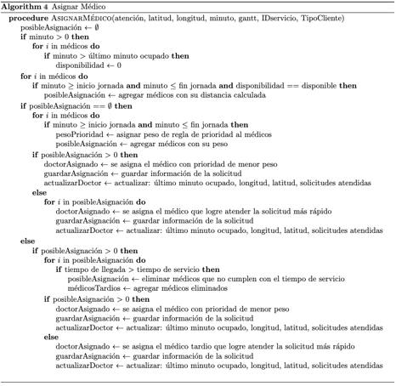
ANEXOS 4
PG2
Caso de estudio – ADOM – Servicios Médicos a Domicilio

Slide 53
ANEXOS 4.4
Cumplen con el tiempo de servicio
Asignar médico con prioridad de menor peso
Hay médicos en su jornada laboral y disponibles
No cumplen con el tiempo de servicio
Asignar médico que atienda la solicitud más rápido
Lista de médicos
Asignar médico con prioridad de menor peso
Hay médicos en su jornada laboral
No hay médicos en su jornada laboral y disponibles
Asignar médico que atienda la solicitud más rápido
No hay médicos en su jornada laboral
PG2
Caso de estudio – ADOM – Servicios Médicos a Domicilio
Notes:
En este tercer modelo, se tiene en cuenta los tiempos contratados por cada cliente, es decir, se establece un tiempo límite para la atención de cada tipo de cliente. Si el médico evaluado no cumple con estas condiciones, no es asignado al paciente. Además, se agregan tiempos de desplazamiento para cada médico. Cuando el médico se encuentra dentro de su zona asignada, el tiempo de desplazamiento es de 20 minutos; cuando se encuentra fuera de su zona, el tiempo se duplica. Igualmente, se tiene en cuenta la reasignación de la zona de los médicos cuando atendían a pacientes en otras zonas.

